Slide 1
Presentatie City Deals M50-leden bijeenkomst 8 oktober 2021, Zeist
Frank Reniers & Steven Kroesbergen
Ministerie van BZK

Slide 2
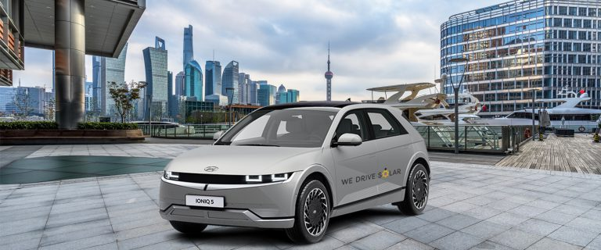
City Deal “Elektrische Deelmobiliteit in Gebiedsontwikkeling”
leidt tot wereldprimeur voor Utrecht

Slide 3
Beleidsdriehoek

Slide 4
Noodzaak tot blijvend innoveren op opgaven
Potenties van verstedelijking en vitaliteit van kernen te benutten; en nadelen ondervangen met vernieuwende oplossingen.
Kwaliteit van de leefomgeving, klimaatadaptatie, energietransitie, sterke en gezonde regio´s , duurzame economische ontwikkeling, woningbouwopgave, stikstof, etc.
Alleen als rijk, regio en samenleving samen de opgaven en uitvoering integraal aanpakken, kunnen we met succes werken aan een duurzaam, sociaal en economisch sterk en leefbaar Nederland, juist voor de lange termijn.
Oculus-model: kijken vanuit meerdere dimensies.

Slide 5
Programma Agenda Stad
Interbestuurlijk en interdepartementaal programma (BZK)
Innovatie: City Deals met koplopende gemeenten
Europese Unie: Europese Agenda Stad (EAS) met Europese partnerschappen
Dag van de Stad: 1 november in Heerlen – met bestuurdersprogramma
Samenwerking (intern BZK) met: Woondeals, Regio Deals, stedelijke vernieuwingsgebieden, Nationaal Programma Rotterdam Zuid, NOVI gebieden
Kernteam Gemeenten / Kernteam Interdepartementaal / Community of Practice
Kennisdeling en communicatie: Dag van de Stad, website, E-zines, magazines, nieuwsbrief, Youtube, Twitter, LinkedIn, Instagram, Spotify

Slide 6
6 jaar City Deals van Agenda Stad
Coalitie van koplopers rond een concreet vraagstuk Interbestuurlijk/-departementaal, domeinoverstijgend en kennis- en marktpartijen
Nieuwe vraagstukken Waar een reguliere aanpak of regeling niet volstaat
Learning by doing Experimenteren en leren centraal, niet normerend qua ambities en doelstellingen Aanspreekbaarheid i.p.v. afrekenbaarheid
Gelijkwaardig, innovatief en actiegericht Met oog op verdere verspreiding en opschaling
Beproefde werkwijze in het openbaar bestuur – ervaring met 25+ deals
NSOB/PBL 2020 Leren institutionaliseren
Urban Futures Studio/UU 2019 Experimenteel Bestuur

Slide 7
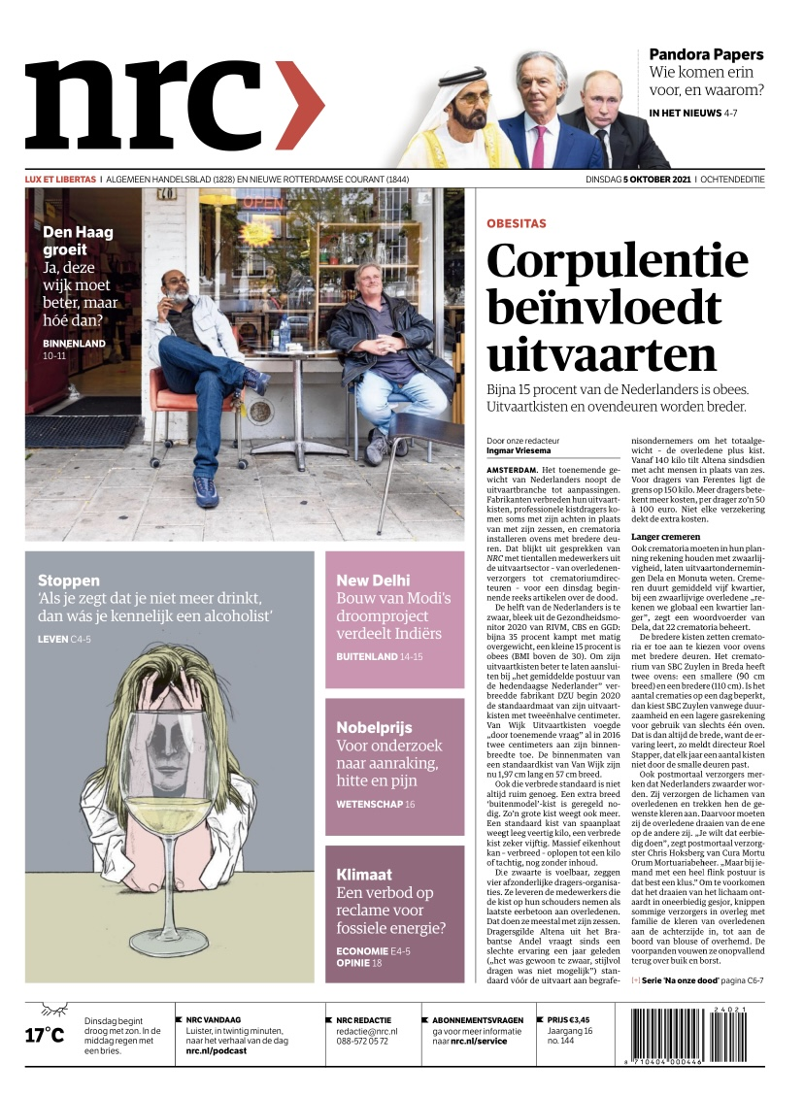
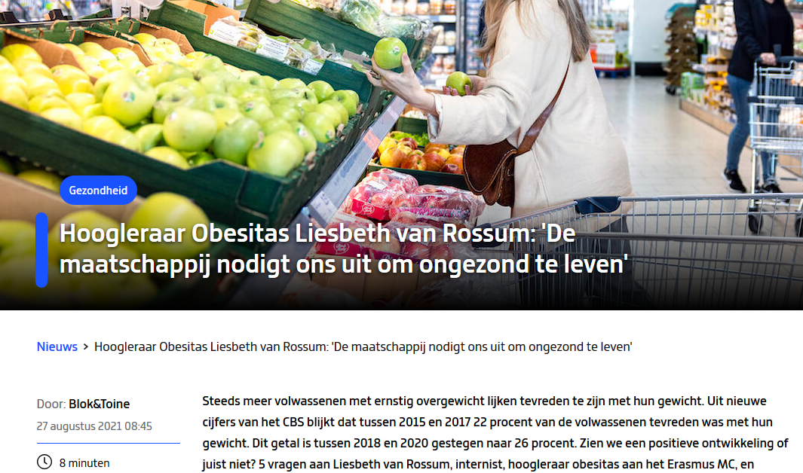
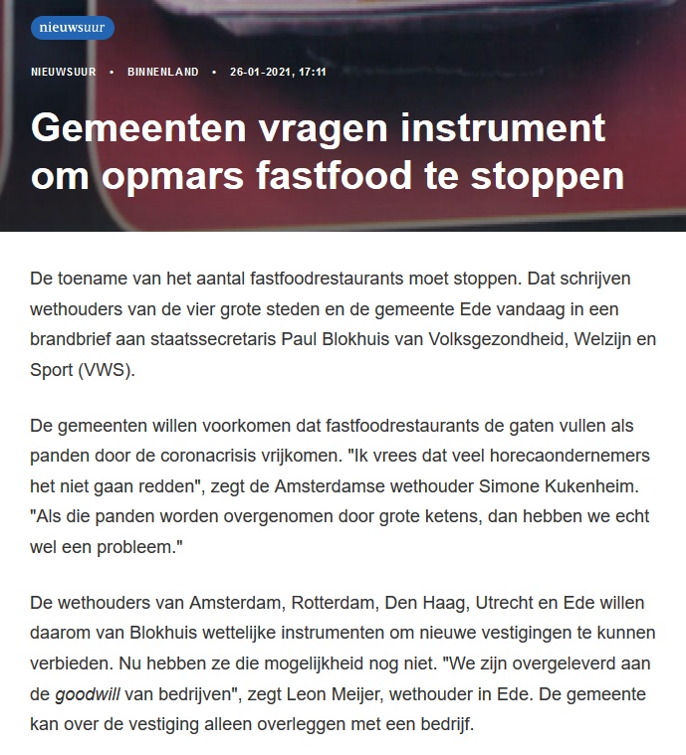
Actualiteit: City Deal Gezonde en duurzame voedselomgeving
7 gemeneten, VWS, BZK, LNV en Voedingscentrum
Doel: Interventies en instrumenten ontwikkelen om effectief in te kunnen grijpen op een overmatig aanbod van niet-duurzame en ongezonde voeding rondom scholen en winkelstraten.
Inzet op het verbeteren van voedselvaardigheden/cultuur en korte voedselketens in kwetsbare gebieden.
Notes:
‘’We denken dat we allemaal zelf onze keuzes maken, maar van de ruim tweehonderd voedselkeuzes die we per dag maken is de meerderheid onbewust. We worden daarin echt gestuurd door onze omgeving. Daar moet veel meer aan gebeuren door met name de overheid. ‘’

Slide 8
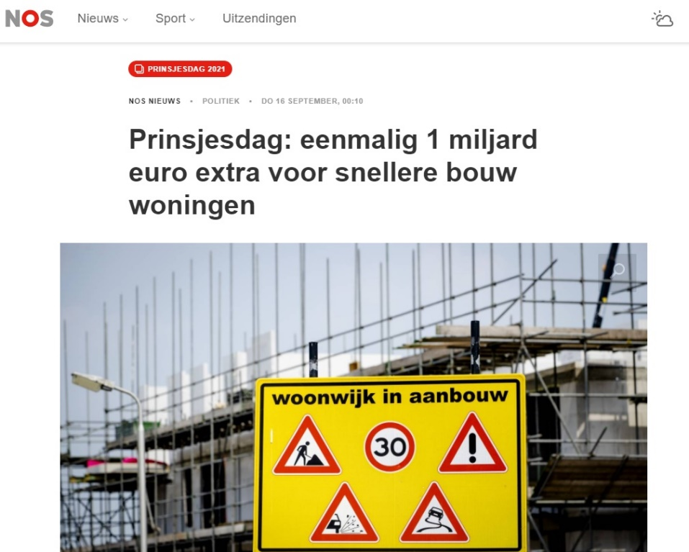
City Deal Circulair en Conceptueel Bouwen

Slide 9
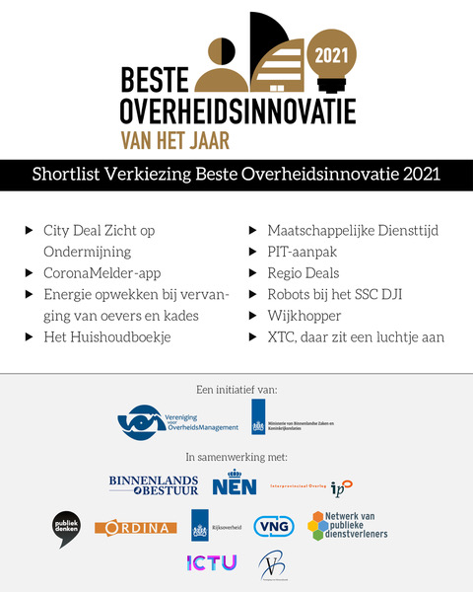
City Deal ‘Zicht op
Ondermijning’ op
shortlist Beste
Overheidsinnovatie
2021

Slide 10
City Deals - overzicht
Roadmap Next Economy
Eurolab Grensoverschrijdend werken en ondernemen
Clean Tech
Voedsel op de stedelijke agenda
Zicht op Ondermijning
Warm Welkom Talent
Naar een digitale woonomgeving
Circulaire Stad
Waarden van Groen en Blauw in de Stad
Kennis Maken
Binnenstedelijk Bouwen en Transformatie
Electrische deelmobiliteit
Health Hub
Stedelijke veiligheid
Woningabonnement
De Inclusieve Stad
Gelrestad
Klimaatadaptatie
Zorg voor Veiligheid in de Stad
Eenvoudig Maatwerk
Nieuwe City Deals 2020:
Een Slimme Stad, Zo doe je dat
Ruimte voor Lopen
Openbare Ruimte
Lokale Weerbaarheid Cybercrime
Circulair en Conceptueel Bouwen
Nieuwe City Deals 2021:
Energieke wijken, duurzaam en sociaal
Impact Ondernemen
Gezonde en duurzame voedselomgeving
In verkenning:
Vitale binnensteden
Aantrekkelijk woon- en vestigingsklimaat
Slim Maatwerk

Slide 11
Voorwaarden om City Deal te starten
Lokaal urgent vraagstuk Meerdere gemeenten/provincies voelen urgentie en willen samenwerken op dit onderwerp.
Innovatief City Deals worden ingezet om innovatie teweeg te brengen op transitiethema’s of om tot oplossingen te komen bij nieuwe vraagstukken waar een reguliere aanpak niet volstaat.
Multi-disciplinair Het vraagstuk raakt hierdoor aan het beleid van meerdere departementen alsook meerdere gemeentelijke afdelingen.

Slide 12
Voorwaarden deelname City Deal
Bestuurlijk commitment Ondertekening van de dealtekst en bestuurlijk ambassadeurschap van de City Deal.
Ambtelijke inzet Van de deelnemende partijen wordt een inzet van ongeveer 2 dagen per maand verwacht voor City Deal werkzaamheden. Uitgangspunt hierbij is: werk met werk maken.
Financiële bijdrage - City Deals worden gefinancieerd via cofinanciering van de deelnemende partijen. - Elke gemeente draagt jaarlijks 10-15k bij en per departementen 20-30k. - Met kleinere en middelgrote gemeente kan een staffel worden afgesproken in verhouding tot het aantal inwoners

Slide 13
Proces City Deal
Voorbereiding
Looptijd City Deal
Implementatie
Kwartiermaker
Project organisatie
Vervolg
Afronding
Plan van aanpak
Uitvraag
Partners
Ondertekening + Publicatie City Deal
Aanpassingen
Proces met steden
Analyse vraagstuk
Evaluatie
Mijlpalen +
Resultaten
Procesafspraken
Opschaling/
Inbedding impact:
Regelgeving
Financiering
Kennisdeling
Producten:
Convenant in Staatscourant
Voortgangsrapportages (periodiek)
Communicatie binnenring/buitenring
Eindresultaat
Verdere producten:
Scope bepaling: two pager
Convenant tekst
Notes:
Startproces in een notendop
‘Het gaat éérst om het stellen van een gezamenlijk doel i.p.v. het bepalen van de weg.’
Welke steden doen mee? Andere partners? Welke departementen?
Wie wordt onze aansprekende projectleider?
Proces naar ondertekening Deal
Voor verdere procesinhoud zie: Handboek City Deals (Koen Haer en Steven Kroesbergen)

Slide 14
Stel je de juiste vragen?

Slide 15
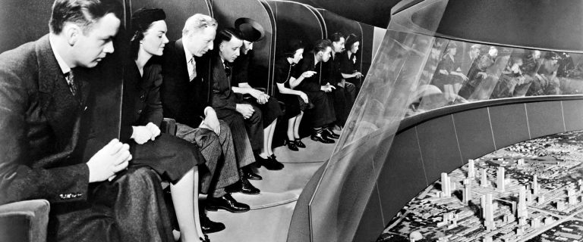
Schets je het juiste perspectief?

Slide 16
Kortom: Waarom een City Deal?
Vaak spelen vraagstukken op meerdere schaalniveaus en vragen ze om oplossingen die de scope van één overheidslaag overstijgen.
Deze opgaven zijn domeinoverstijgend.
Juist lokaal in gemeenten komen meerdere opgaven samen.
Met langdurige aanpak wordt capaciteit van partijen gebundeld.
Agenderende werking
Bestuurlijk commitment (gemeenten en Rijk)
Experimenteel leren en kennis delen
Innovatie met gemeenten als koplopers
Kennisnetwerk
Notes:
Agenderende werking door o.a. aansprekende ambassadeurs (zie: Pieter Hilhorst – CD Inclusieve Stad of Jan Willem Wesselink – CD Smart Cities)
Voorkom het ‘Not invented here syndroom!’ – Werk samen met meerdere departementen/afdelingen domeinoverschrijdend.
Binnen de gemeentelijke organisatie geeft een City Deal aanleiding/mandaat om met meerdere afdelingen samen aan een dossier te werken.
Experimenteel bestuur: ‘van mogelijke ideeën naar haalbare praktijken’ – Suzanne Potjer

Slide 17
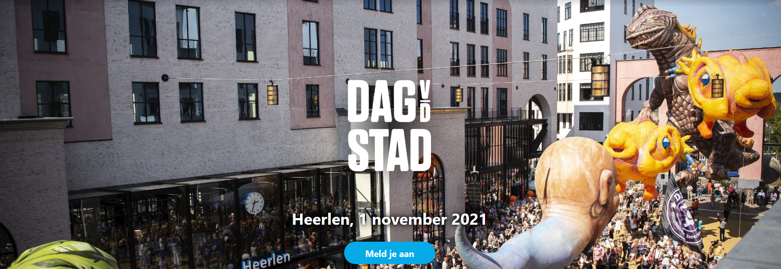
Uitnodiging M50
Pak de handschoen tot samenwerking op – wees onderdeel van de oplossing!
Welke thema’s vragen volgens jullie om thematische innovatie?
De Dag van de Stad 2021 op 1 november in Heerlen; ‘Terug naar de toekomst’

Slide 18
Bedankt voor jullie aandacht!
Frank.Reniers@minbzk.nl Steven.Kroesbergen@minbzk.nl

